Slide 1


Investigación y Aprendizaje Comprometidos con la Comunidad (CERL) para la salud del suelo
Módulo para docentes de educación superior
Componente 1/4: Introducción a CERL y reflexión sobre tu propia enseñanza o plan de estudios
Dra. Claire McDonnell, Technological University Dublin
Dra. Emma McKenna, Queen’s University Belfast
Financiado por la Unión Europea en el marco del Acuerdo de subvención 101112707. Las opiniones y puntos de vista expresados solo comprometen a su(s) autor(es) y no reflejan necesariamente los de la Unión Europea o los de la Agencia Ejecutiva Europea de Investigación. Ni la Unión Europea ni la autoridad otorgante pueden ser considerados responsables de ellos.

Slide 2
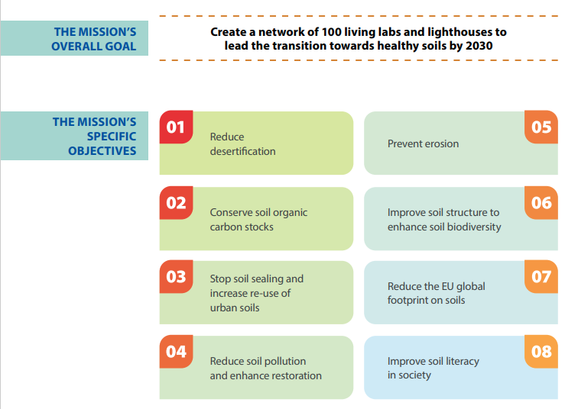
LOESS es un proyecto de la Misión de la UE: Un pacto sobre el suelo para Europa
Fuente: https://mission-soil-platform.ec.europa.eu/sites/default/files/2023-10/FS-Soil-Deal-for-Europe_EN_042023_0.pdf
loess-project.eu
Financiado por la Unión Europea en el marco del Acuerdo de subvención 101112707. Las opiniones y puntos de vista expresados solo comprometen a su(s) autor(es) y no reflejan necesariamente los de la Unión Europea o los de la Agencia Ejecutiva Europea de Investigación. Ni la Unión Europea ni la autoridad otorgante pueden ser considerados responsables de ellos.

Slide 3
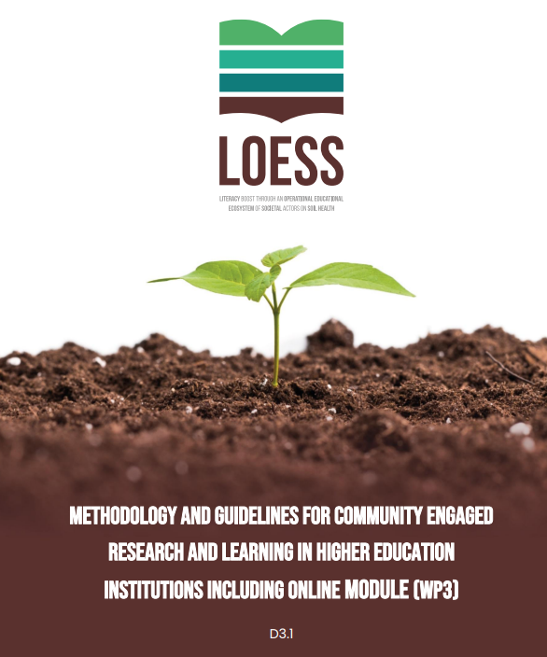
Este módulo se basa en el informe 3.1 desarrollado por Emma McKenna y Lucas Weinberg para el proyecto LOESS.
El informe se basa en materiales elaborados por el consorcio del proyecto Innovación curricular a través de la investigación con las comunidades: círculos de aprendizaje de educadores y tecnología (CIRCLET), el Science Shop de Bonn, el Science Shop de la Universidad de Groninga y Living Knowledge Summer School. Nos gustaría expresar nuestro agradecimiento a los socios del proyecto CIRCLET (2019-2022), financiado con los Fondos de la Asociación Estratégica Erasmus+, y a los socios del proyecto Mejora de la investigación y la innovación responsables a través de los planes de estudio en la educación superior (EnRRICH) (2015-2018), que contó con la financiación de Horizonte Europa.
Puedes consultar el informe en la página web del proyecto LOESS: loess-project.eu
loess-project.eu
Financiado por la Unión Europea en el marco del Acuerdo de subvención 101112707. Las opiniones y puntos de vista expresados solo comprometen a su(s) autor(es) y no reflejan necesariamente los de la Unión Europea o los de la Agencia Ejecutiva Europea de Investigación. Ni la Unión Europea ni la autoridad otorgante pueden ser considerados responsables de ellos.

Slide 4
Plan de la sesión
Información sobre el módulo
Vídeo para presentar la CERL para la salud del suelo
Ejercicios de reflexión
Introducción a la CERL como estrategia para hacer frente a los retos de las comunidades locales
Siguientes pasos y tareas
loess-project.eu
Financiado por la Unión Europea en el marco del Acuerdo de subvención 101112707. Las opiniones y puntos de vista expresados solo comprometen a su(s) autor(es) y no reflejan necesariamente los de la Unión Europea o los de la Agencia Ejecutiva Europea de Investigación. Ni la Unión Europea ni la autoridad otorgante pueden ser considerados responsables de ellos.

Slide 5
Información sobre el módulo
Tiempo total de aprendizaje: 22 horas (incluye cuatro componentes de aprendizaje guiado y tareas de reflexión).
Componentes de aprendizaje guiado:
Introducción a CERL y reflexión sobre tu propia enseñanza o plan de estudios
Cocreación e investigación dirigida por la comunidad en la CERL
Diseñar una actividad de aprendizaje basada en la CERL (Parte 1)
Diseñar una actividad de aprendizaje basada en la CERL (Parte 2)
loess-project.eu
Financiado por la Unión Europea en el marco del Acuerdo de subvención 101112707. Las opiniones y puntos de vista expresados solo comprometen a su(s) autor(es) y no reflejan necesariamente los de la Unión Europea o los de la Agencia Ejecutiva Europea de Investigación. Ni la Unión Europea ni la autoridad otorgante pueden ser considerados responsables de ellos.

Slide 6
Resumen gráfico del módulo
Módulo para docentes (aprendizaje guiado)
Componente 1
Introducción a CERL y reflexión sobre tu propia enseñanza o plan de estudios
Componente 2
Cocreación e investigación dirigida por la comunidad en la CERL
Componente 3
Diseñar una actividad de aprendizaje basada en la CERL (Parte 1)
Componente 4
Diseñar una actividad de aprendizaje basada en la CERL (Parte 2)
Implementación
Incorporación de la CERL en tu práctica docente
Incorporación de temas relacionados con la educación sobre la salud del suelo
loess-project.eu
Financiado por la Unión Europea en el marco del Acuerdo de subvención 101112707. Las opiniones y puntos de vista expresados solo comprometen a su(s) autor(es) y no reflejan necesariamente los de la Unión Europea o los de la Agencia Ejecutiva Europea de Investigación. Ni la Unión Europea ni la autoridad otorgante pueden ser considerados responsables de ellos.

Slide 7
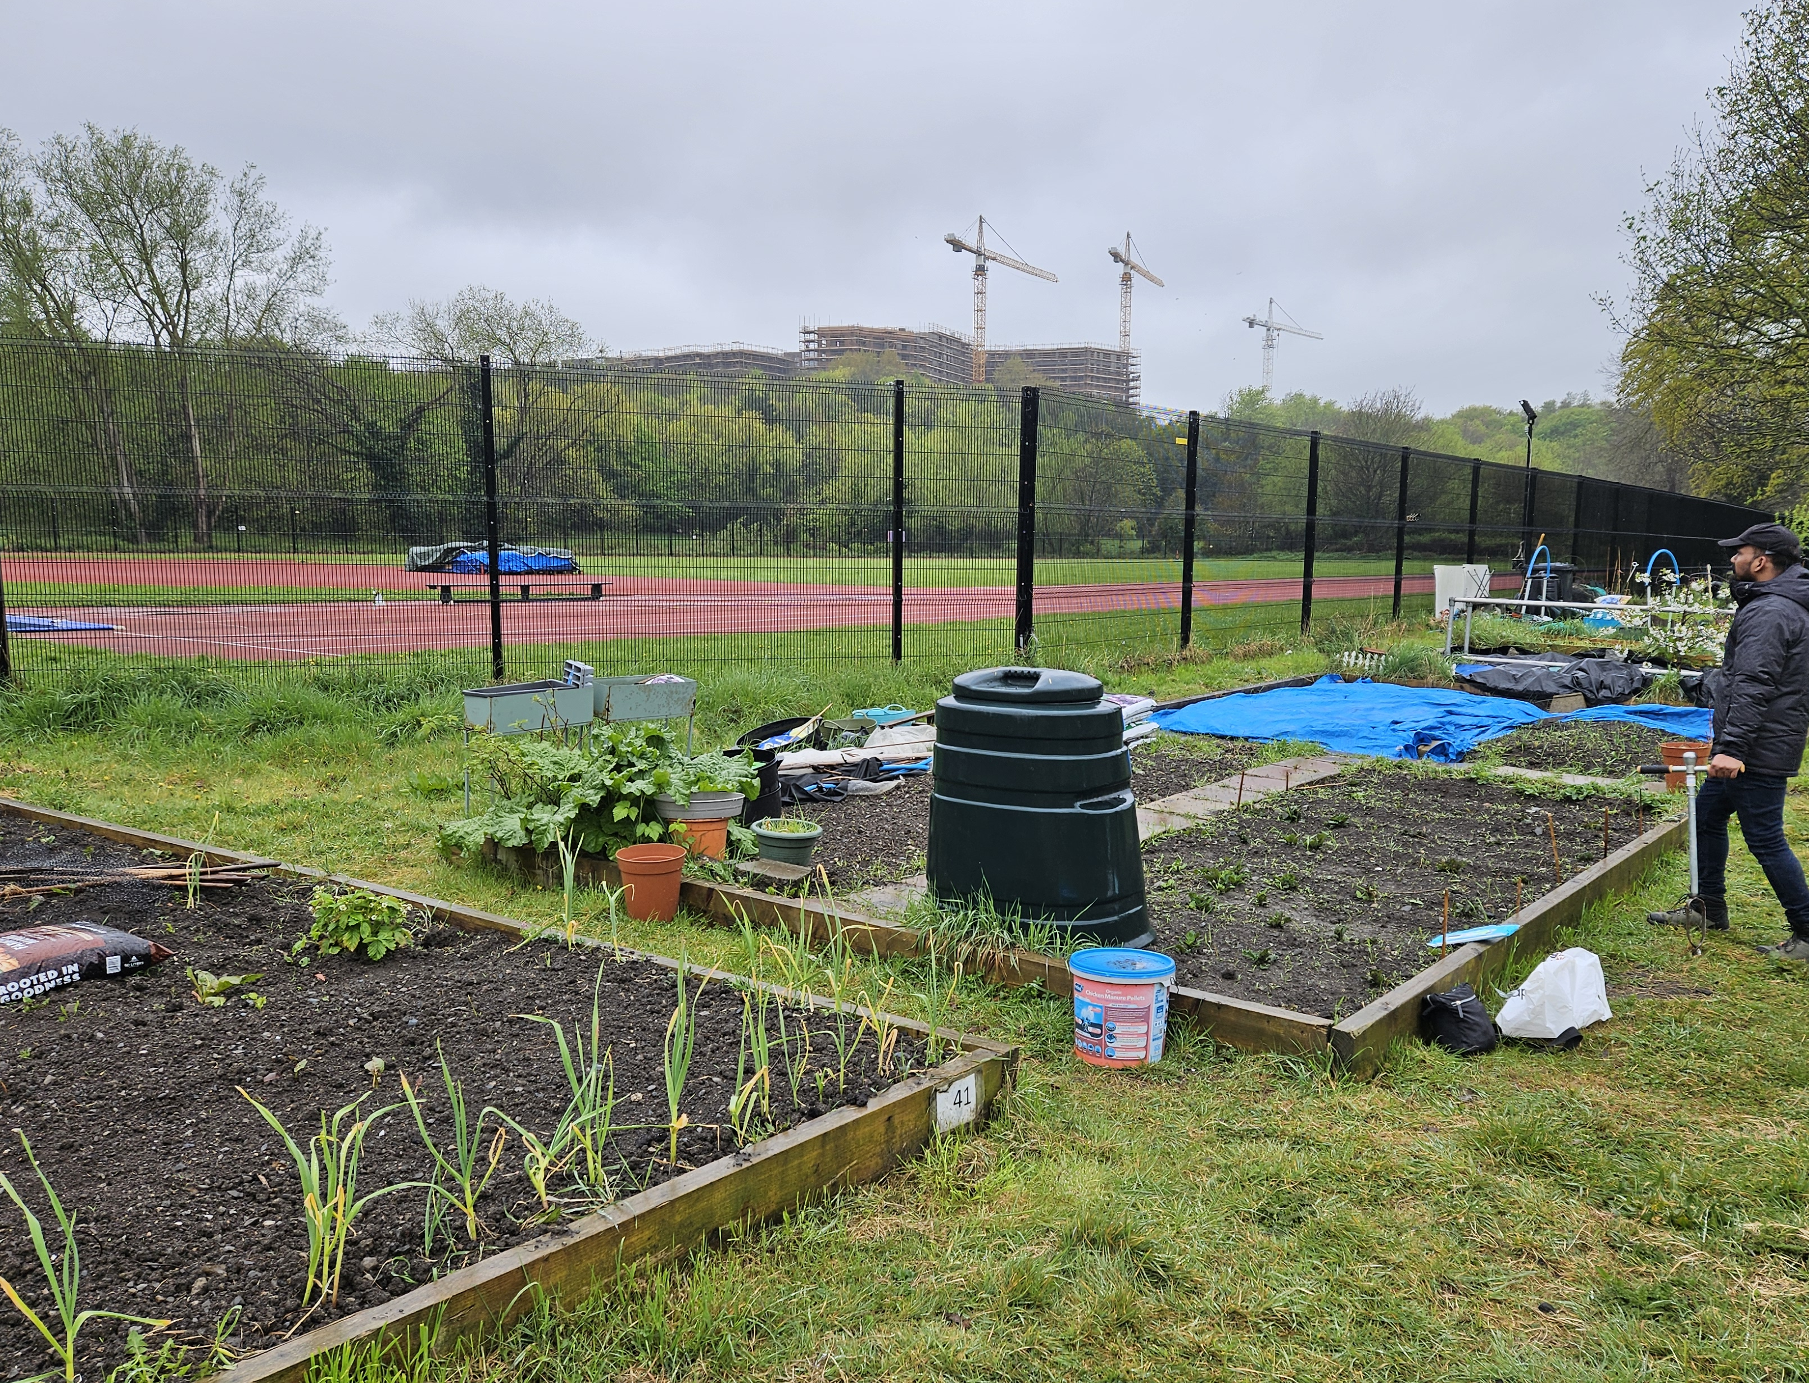
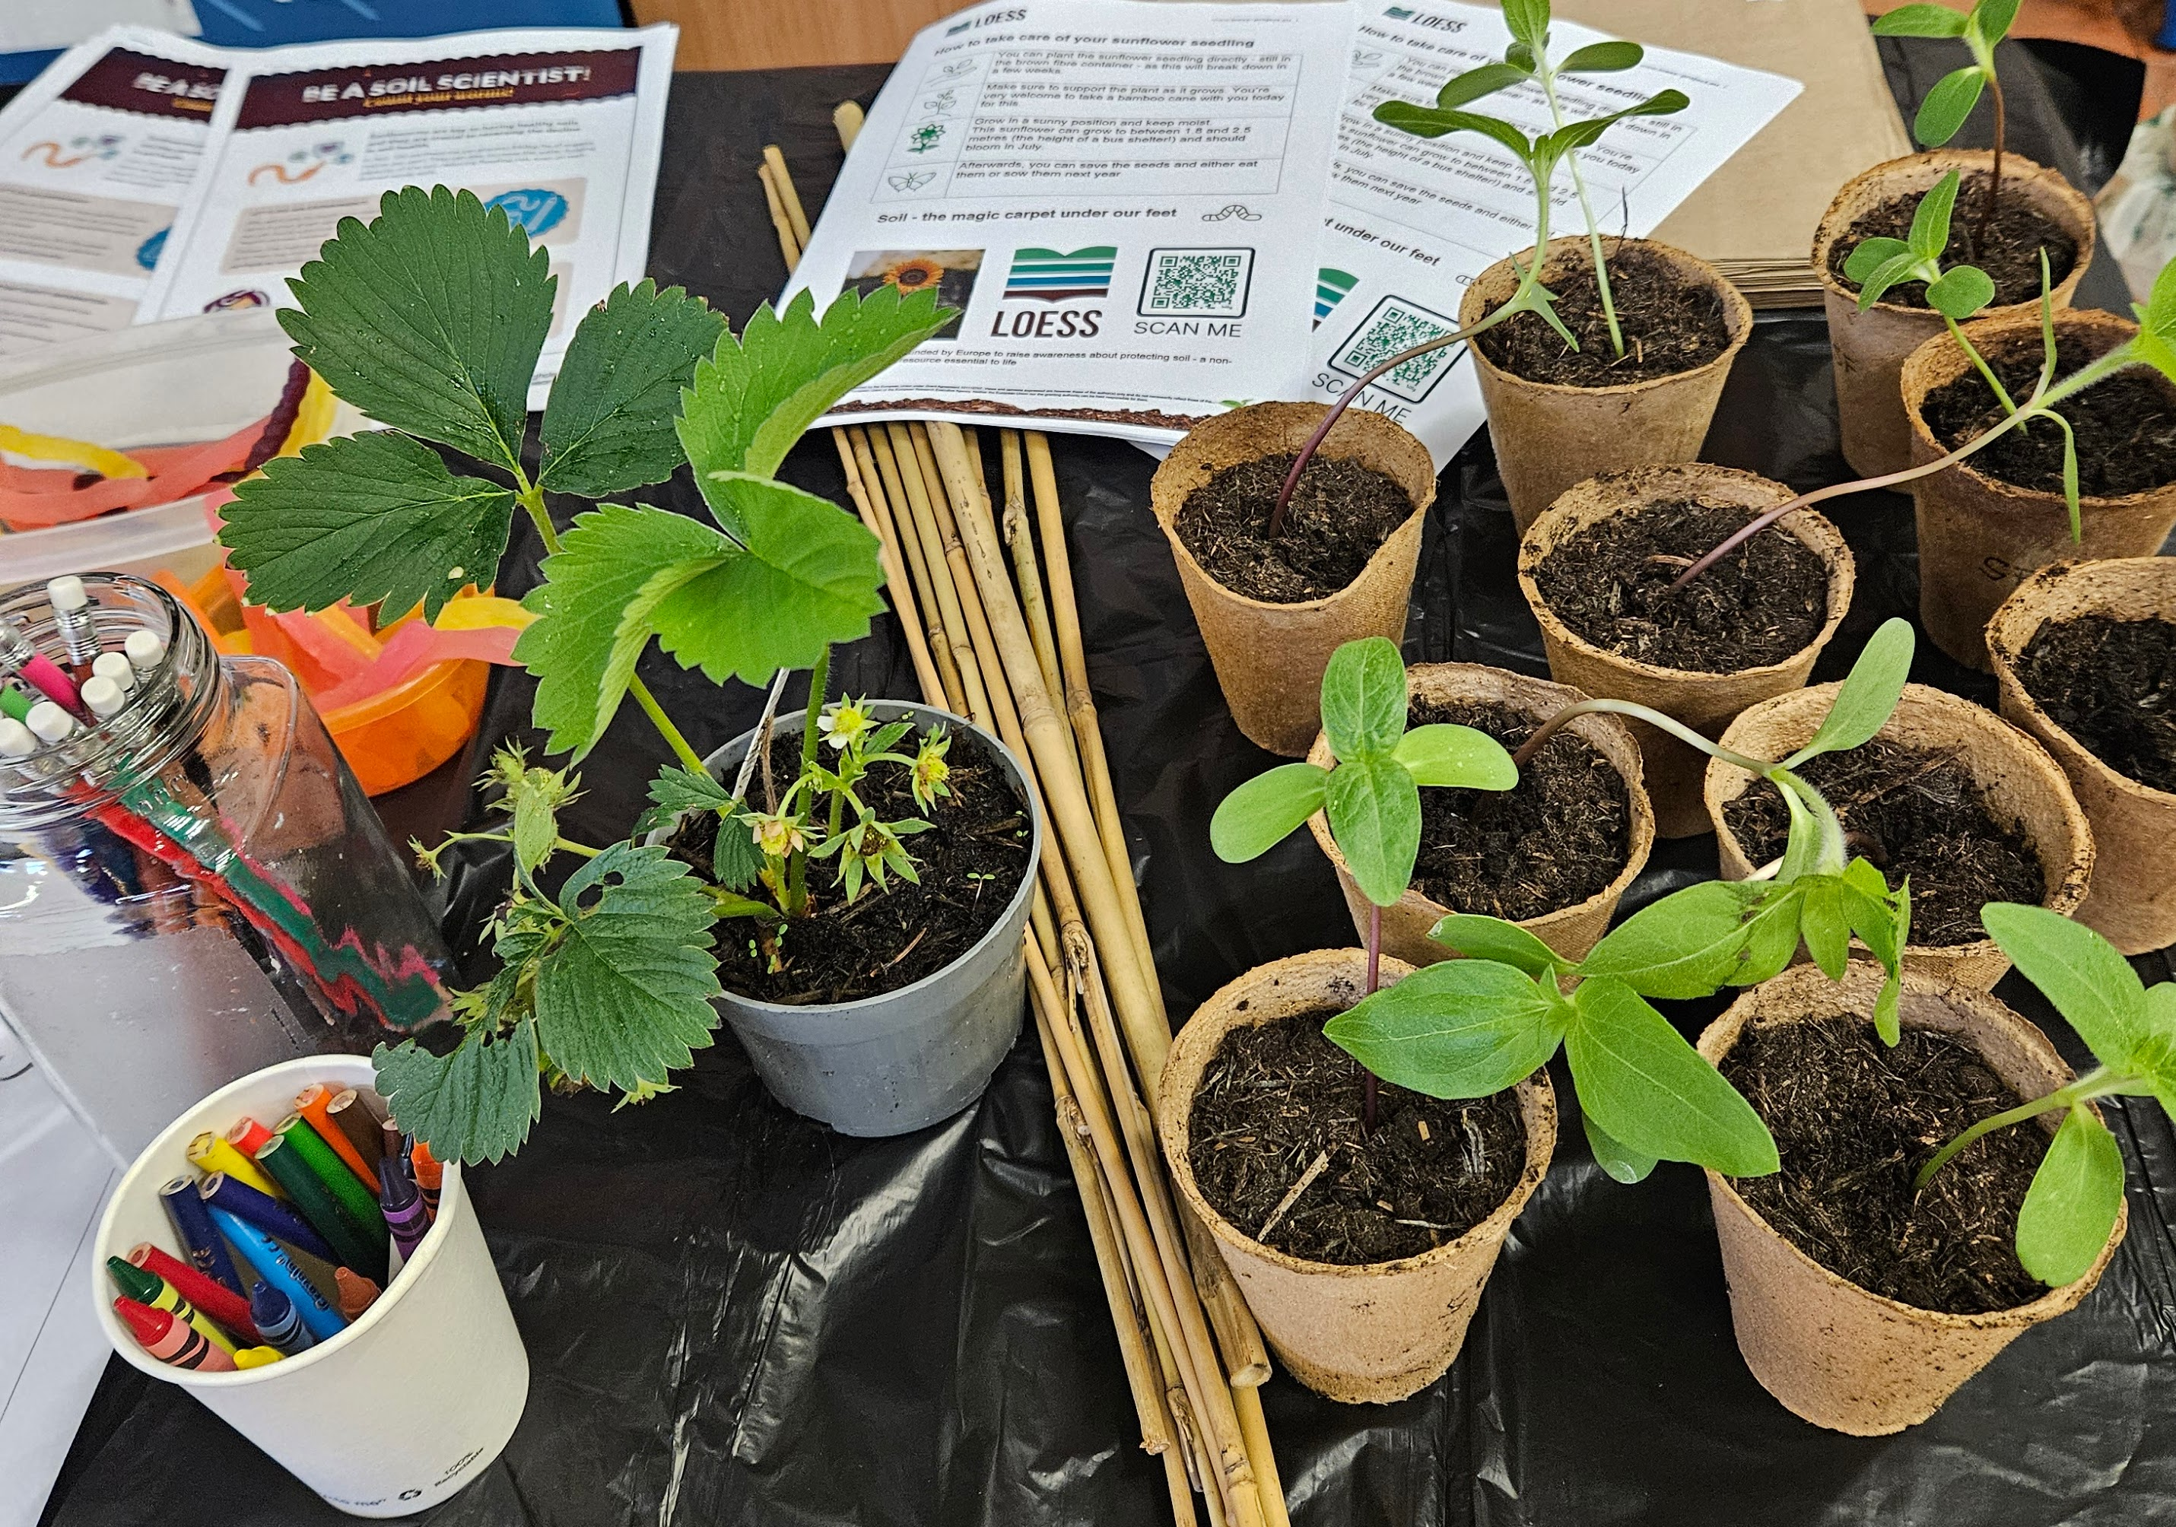
Objetivo del módulo
Ofrecer apoyo a los docentes a la hora de analizar y replantearse su práctica docente, con el fin de integrar la investigación y el aprendizaje comprometidos con la comunidad en el contexto de la educación y la sensibilización sobre la salud del suelo.
Imágenes de Claire McDonnell, Technological University Dublin
loess-project.eu
Financiado por la Unión Europea en el marco del Acuerdo de subvención 101112707. Las opiniones y puntos de vista expresados solo comprometen a su(s) autor(es) y no reflejan necesariamente los de la Unión Europea o los de la Agencia Ejecutiva Europea de Investigación. Ni la Unión Europea ni la autoridad otorgante pueden ser considerados responsables de ellos.

Slide 8
Resultado de aprendizaje
Al finalizar este módulo, el participante podrá:
1 | Evaluar fuentes relevantes sobre la investigación y el aprendizaje comprometidos con la comunidad (CERL) y, en particular, sobre la integración de la metodología CERL en los planes de estudios de la educación superior.
2 | Identificar y evaluar pedagogías, métodos y oportunidades para integrar la educación y la sensibilización sobre el suela y la salud del suelo en los proyectos CERL.
3 | Diseñar y planificar la implementación de un proyecto CERL como parte de un módulo o curso que fomente la participación significativa y respetuosa de los agentes, esté en consonancia con los resultados de aprendizaje del alumnado e incluya oportunidades que permitan la reflexión del alumnado.
4 | Aplicar los principios generales de la comunicación científica y las consideraciones éticas a la hora de trabajar en colaboración con los miembros de la comunidad.
5 | Reflexionar de forma crítica sobre los contenidos de aprendizaje y sus experiencias profesionales.
loess-project.eu
Financiado por la Unión Europea en el marco del Acuerdo de subvención 101112707. Las opiniones y puntos de vista expresados solo comprometen a su(s) autor(es) y no reflejan necesariamente los de la Unión Europea o los de la Agencia Ejecutiva Europea de Investigación. Ni la Unión Europea ni la autoridad otorgante pueden ser considerados responsables de ellos.

Slide 9
Materiales y tareas del módulo
Se puede acceder a todos los materiales del módulo, incluidos cuatro archivos con diapositivas para el aprendizaje guiado, fichas con tareas complementarias y herramientas y recursos de apoyo, a través de la página web del proyecto LOESS:
https://loess-project.eu/cerl-module-for-lecturers/
loess-project.eu
Financiado por la Unión Europea en el marco del Acuerdo de subvención 101112707. Las opiniones y puntos de vista expresados solo comprometen a su(s) autor(es) y no reflejan necesariamente los de la Unión Europea o los de la Agencia Ejecutiva Europea de Investigación. Ni la Unión Europea ni la autoridad otorgante pueden ser considerados responsables de ellos.

Slide 10
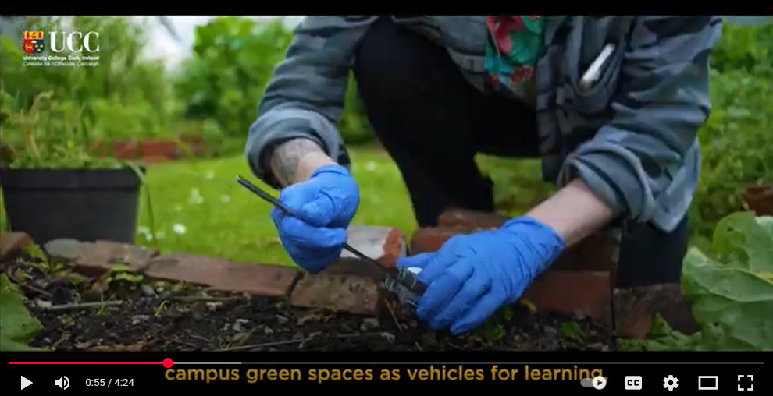
Caso de estudio sobre la CERL para la salud del suelo: vídeo breve
Mira este breve vídeo sobre la colaboración basada en CERL entre la Facultad de Microbiología de la Universidad de Cork y Green Campus
https://youtu.be/sNILQ-9ieKU?feature=shared
loess-project.eu
Financiado por la Unión Europea en el marco del Acuerdo de subvención 101112707. Las opiniones y puntos de vista expresados solo comprometen a su(s) autor(es) y no reflejan necesariamente los de la Unión Europea o los de la Agencia Ejecutiva Europea de Investigación. Ni la Unión Europea ni la autoridad otorgante pueden ser considerados responsables de ellos.

Slide 11
Reflexión breve
¿Qué importancia crees que tiene incorporar la participación de la comunidad en el plan de estudios? Si tuvieras que asignar un valor entre 1 (no es necesario) y 5 (es esencial), ¿cuál sería?
Reflexiona sobre tu razonamiento y anota brevemente por qué has llegado a esa conclusión.
loess-project.eu
Financiado por la Unión Europea en el marco del Acuerdo de subvención 101112707. Las opiniones y puntos de vista expresados solo comprometen a su(s) autor(es) y no reflejan necesariamente los de la Unión Europea o los de la Agencia Ejecutiva Europea de Investigación. Ni la Unión Europea ni la autoridad otorgante pueden ser considerados responsables de ellos.

Slide 12
Ejercicio
Dedica unos minutos a pensar y anotar tus respuestas a las siguientes preguntas (unos 6 minutos):
¿Qué preguntas o ideas iniciales te surgen sobre la CERL tras ver el video?
¿Cuál es tu mayor preocupación en relación con este módulo?
¿Qué es lo que más te entusiasma de este módulo?
Si estás trabajando en este módulo con otros colegas, dedica un tiempo a compartir y comentar vuestras respuestas entre vosotros.
loess-project.eu
Financiado por la Unión Europea en el marco del Acuerdo de subvención 101112707. Las opiniones y puntos de vista expresados solo comprometen a su(s) autor(es) y no reflejan necesariamente los de la Unión Europea o los de la Agencia Ejecutiva Europea de Investigación. Ni la Unión Europea ni la autoridad otorgante pueden ser considerados responsables de ellos.

Slide 13
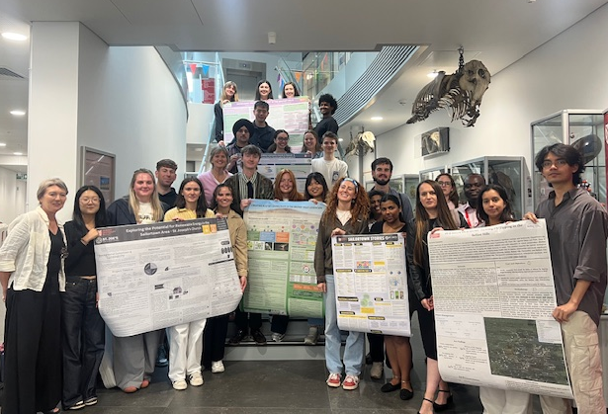
Investigación y Aprendizaje Comprometidos con la Comunidad (CERL):
Una estrategia para hacer frente
a los desafíos en las comunidades locales
La investigación y el aprendizaje comprometidos con la comunidad es un enfoque en el que los estudiantes universitarios trabajan con colaboradores de la comunidad en proyectos reales diseñados de forma colaborativa.
El objetivo es lograr un beneficio mutuo: mejorar el aprendizaje de los estudiantes mientras se lleva a cabo un proyecto o una investigación que beneficie a la comunidad.
La CERL pone énfasis en la colaboración, la cocreación y la práctica reflexiva.
Se pone el foco en mejorar la alfabetización sobre la salud del suelo y la competencia cívica.
(McKenna and Weinberg, 2025)
Imagen de Emma McKenna, Queen’s University Belfast
loess-project.eu
Financiado por la Unión Europea en el marco del Acuerdo de subvención 101112707. Las opiniones y puntos de vista expresados solo comprometen a su(s) autor(es) y no reflejan necesariamente los de la Unión Europea o los de la Agencia Ejecutiva Europea de Investigación. Ni la Unión Europea ni la autoridad otorgante pueden ser considerados responsables de ellos.

Slide 14
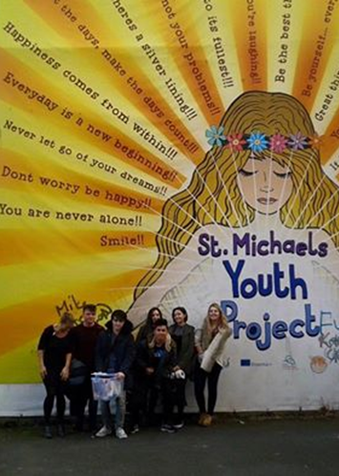
CERL en el plan de estudios
Los proyectos de CERL suelen estar asociados a créditos del curso.
La supervisión académica de los proyectos conduce a mejores resultados para las organizaciones de la sociedad civil y a mejores experiencias de aprendizaje para los estudiantes.
Pueden llevarse a cabo en forma de temas de tesis individuales, proyectos en grupo o proyectos para todos los estudiantes. También pueden ser obligatorios u optativos.
El docente supervisará, respaldará y, en la medida de lo posible,
garantizará la calidad de los resultados finales
El punto de partida es la necesidad de la comunidad. A continuación, conjuntamente con el colaborador de la comunidad, el docente adapta el proyecto para que se ajuste a la materia, al calendario académico, al nivel y a las capacidades de sus estudiantes.
Imagen de Claire McDonnell, Technological University Dublin
loess-project.eu
Financiado por la Unión Europea en el marco del Acuerdo de subvención 101112707. Las opiniones y puntos de vista expresados solo comprometen a su(s) autor(es) y no reflejan necesariamente los de la Unión Europea o los de la Agencia Ejecutiva Europea de Investigación. Ni la Unión Europea ni la autoridad otorgante pueden ser considerados responsables de ellos.

Slide 15
Relación entre el aprendizaje basado en la comunidad, el voluntariado y las prácticas laborales*
PRÁCTICAS LABORALES
El principal beneficiario es el estudiante
El objetivo es el aprendizaje del estudiante
La reflexión es a veces un componente
INVESTIGACIÓN Y APRENDIZAJE COMPROMETIDOS CON LA COMUNIDAD
La comunidad y los estudiantes se benefician mutuamente
El objetivo es establecer una colaboración auténtica
La reflexión es siempre un componente
ACTIVIDADES DE VOLUNTARIADO
La principal beneficiaria es la comunidad
El objetivo es la implicación con la comunidad
La reflexión pocas veces es un componente
Continuo del aprendizaje experiencial
* Adaptado de Furco, 1996; Kenworthy-U’Ren et al., 2006 y O’Connor et al., 2011
loess-project.eu
Financiado por la Unión Europea en el marco del Acuerdo de subvención 101112707. Las opiniones y puntos de vista expresados solo comprometen a su(s) autor(es) y no reflejan necesariamente los de la Unión Europea o los de la Agencia Ejecutiva Europea de Investigación. Ni la Unión Europea ni la autoridad otorgante pueden ser considerados responsables de ellos.

Slide 16
Pedagogía de la CERL
Investigación y Aprendizaje Comprometidos con la Comunidad:
«Implica un aprendizaje auténtico y experiencial, así como una evaluación auténtica, impulsados por la colaboración y la participación activa, y fundamentados en la reflexión» (Bates et al., 2022:11).
Se identifica como una «práctica de gran impacto» según Kuh (Stewart et al., 2018)
Adopta un enfoque constructivista y emancipador, como describen Tassone y Eppink (2016:19), en el que los «‘docentes actúan más como facilitadores, o incluso aprenden junto al alumnado y, en ocasiones, con otros actores sociales. Se espera que los estudiantes participen activamente en el cuestionamiento y el desarrollo de diseños, prácticas y soluciones a los retos sociales, y que experimenten con ellos».
loess-project.eu
Financiado por la Unión Europea en el marco del Acuerdo de subvención 101112707. Las opiniones y puntos de vista expresados solo comprometen a su(s) autor(es) y no reflejan necesariamente los de la Unión Europea o los de la Agencia Ejecutiva Europea de Investigación. Ni la Unión Europea ni la autoridad otorgante pueden ser considerados responsables de ellos.

Slide 17
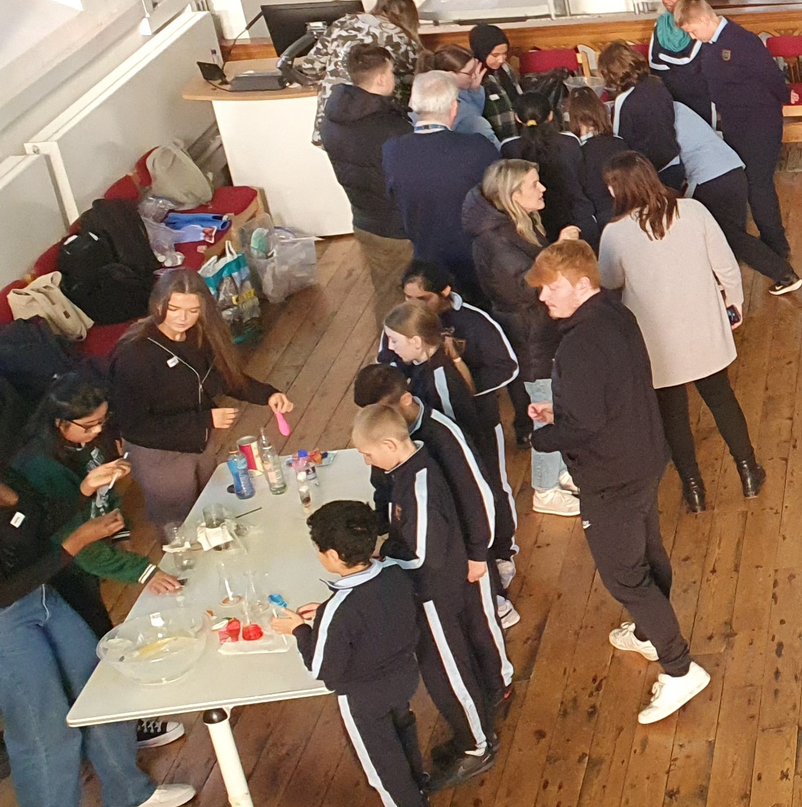
¿Cuáles son los beneficios de la CERL?
Estudiantes
Adquieren tanto habilidades específicas de cada materia como habilidades transferibles.
Descubren la importancia del pensamiento sistémico, el pensamiento crítico y el trabajo cocreativo.
Ponen en práctica la teoría mediante actividades prácticas del mundo real.
Ven cómo sus propios conocimientos y habilidades de una materia específica pueden contribuir a mejorar la salud del suelo.
Obtienen conocimientos sobre cómo se valora el suelo en las comunidades locales y sobre la amplia base de conocimientos que estas comunidades tienen acerca de su propio entorno.
Imagen de Claire McDonnell, Technological University Dublin
loess-project.eu
Financiado por la Unión Europea en el marco del Acuerdo de subvención 101112707. Las opiniones y puntos de vista expresados solo comprometen a su(s) autor(es) y no reflejan necesariamente los de la Unión Europea o los de la Agencia Ejecutiva Europea de Investigación. Ni la Unión Europea ni la autoridad otorgante pueden ser considerados responsables de ellos.

Slide 18
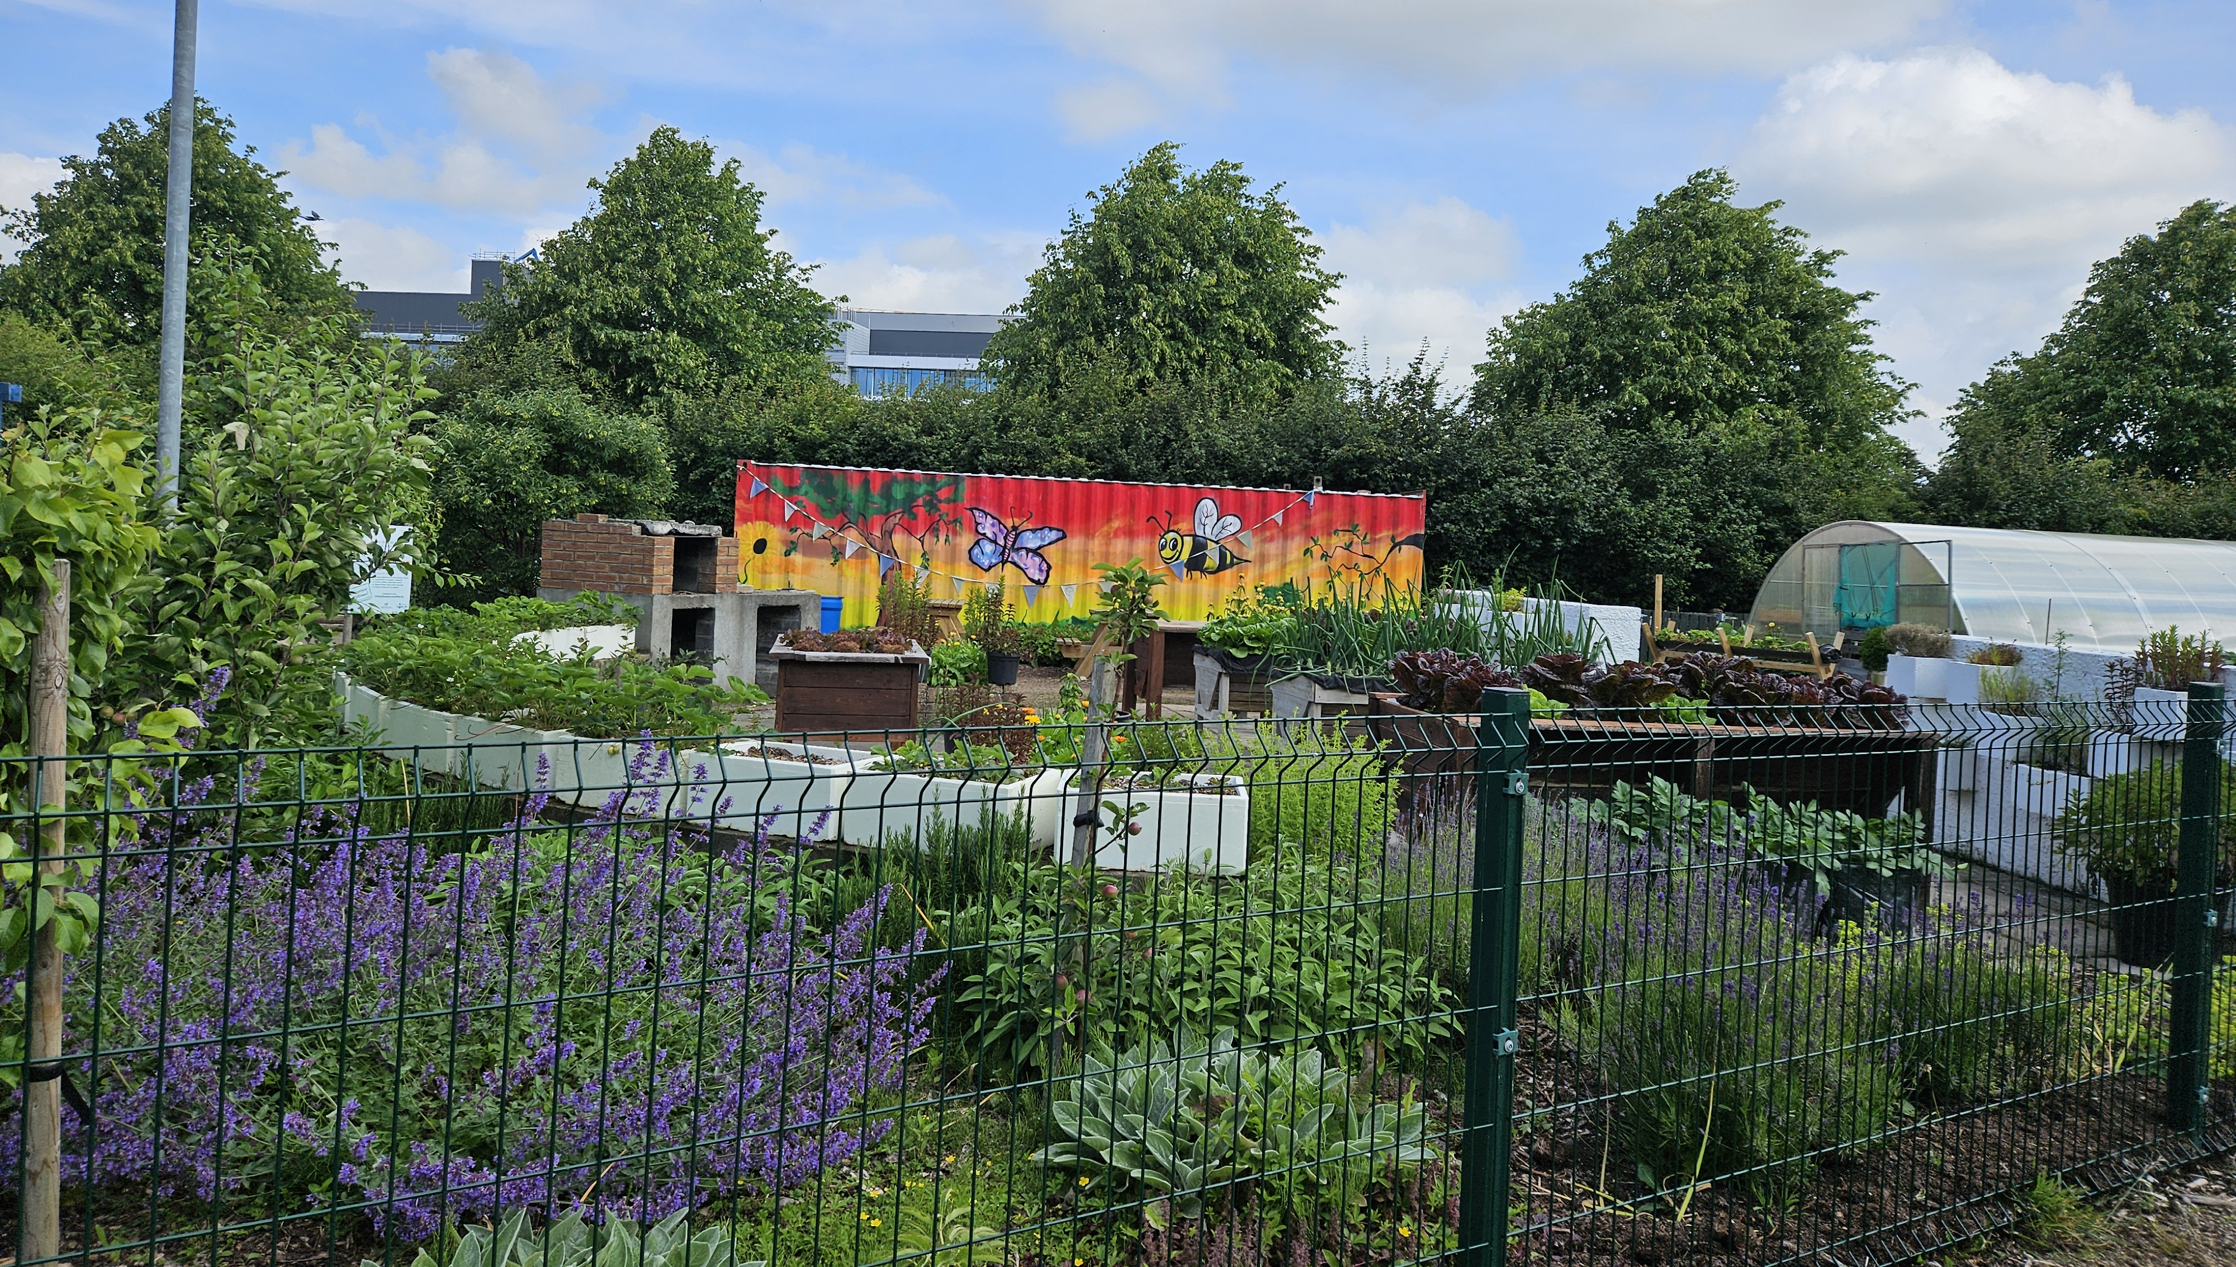
¿Cuáles son los beneficios de la CERL?
Sociedad civil
Tiene la oportunidad de beneficiarse de recursos de investigación adicionales, como conocimientos técnicos, equipamiento e instalaciones más allá de los que dispone internamente, o de contar con alguien que tenga tiempo para llevar a cabo la investigación y aportar ideas y enfoques novedosos.
Sensibiliza a los estudiantes (futuros profesionales) sobre las cuestiones por las que lucha.
Amplía el concepto de comunidad y ayuda a crear vecindarios más amplios y de calidad mediante la colaboración entre la comunidad y la universidad.
loess-project.eu
Imagen de Claire McDonnell, Technological University Dublin
Financiado por la Unión Europea en el marco del Acuerdo de subvención 101112707. Las opiniones y puntos de vista expresados solo comprometen a su(s) autor(es) y no reflejan necesariamente los de la Unión Europea o los de la Agencia Ejecutiva Europea de Investigación. Ni la Unión Europea ni la autoridad otorgante pueden ser considerados responsables de ellos.

Slide 19
¿Cuáles son los beneficios de la CERL?
Educadores
Obtienen nuevos conocimientos y enriquecen su vida laboral gracias al trabajo con los colaboradores.
Logran un aprendizaje más profundo y una mayor participación del alumnado.
Tienen oportunidades para realizar actividades prácticas y disponen de instalaciones físicas para la investigación.
Estos también son sitios de aprendizaje valiosos para los propios educadores.
Muchos educadores señalan que sienten que están haciendo un trabajo significativo.
Instituciones de educación superior
Logran el desarrollo profesional del alumnado y del personal docente mediante el trabajo con colaboradores de la comunidad y al aprender de ellos.
Puede dar lugar a relaciones de investigación en colaboración con las comunidades.
‘«La CERL contribuye a las tres misiones de la universidad (docencia, investigación y participación) de manera rentable, ya que aprovecha recursos que ya existen, es decir, el tiempo de enseñanza y estudio, para beneficiar a todos los participantes».’
(McKenna and Weinberg, 2025)
loess-project.eu
Financiado por la Unión Europea en el marco del Acuerdo de subvención 101112707. Las opiniones y puntos de vista expresados solo comprometen a su(s) autor(es) y no reflejan necesariamente los de la Unión Europea o los de la Agencia Ejecutiva Europea de Investigación. Ni la Unión Europea ni la autoridad otorgante pueden ser considerados responsables de ellos.

Slide 20
Consideraciones éticas
Velar por el rigor, la responsabilidad y el respeto.
Tener en cuenta cómo se negocian el poder y el control, cómo se comparten las experiencias personales de las personas y cómo se equilibran las diferentes necesidades y expectativas de los participantes a la hora de diseñar el proceso de investigación.
(Centre for Social Justice and Community Action et al., 2012)
Proceso flexible de participación e intercambio que fomenta la participación de distintos tipos de grupos de ciudadanos, de diferentes capacidades o de escasos recursos.
Asegúrese de que los resultados se presenten en un formato que resulte útil para el colaborador de la comunidad.
Además, aspectos relacionados con la salud y la seguridad, la protección de la infancia y la protección de datos.
(La cuestión ética se analiza con más detalle en el seminario en línea 2)
Lecturas adicionales
Centre for Social Justice and Community Action, Durham University (UK) and National Co coordinating Centre for Public Engagement (UK) (2012). A guide to ethical principles and practice. Disponible en cbpr_ethics_guide_web_november_2012.pdf. Recuperado el 22/01/2025
Ross, L. F., Loup, A., Nelson, R. M., Botkin, J. R., Kost, R., Smith, G. R. y Gehlert, S. (2010). The Challenges of Collaboration for Academic and Community Partners in a Research Partnership: Points to Consider. Journal of Empirical Research on Human Research Ethics, 5(1), 19–31. Disponible en https://www.researchgate.net/publication/42253923. Recuperado el 14/03/2025
loess-project.eu
Financiado por la Unión Europea en el marco del Acuerdo de subvención 101112707. Las opiniones y puntos de vista expresados solo comprometen a su(s) autor(es) y no reflejan necesariamente los de la Unión Europea o los de la Agencia Ejecutiva Europea de Investigación. Ni la Unión Europea ni la autoridad otorgante pueden ser considerados responsables de ellos.

Slide 21
Comunicación científica eficaz en la CERL
Informar sobre los riesgos (por ejemplo, los derivados de las emisiones de las fábricas y los pesticidas)
Mulder, H.A.J. and DeBok, C.F.M. (2006). ‘Science Shops as University-Community Interfaces: An interactive approach in science communication’ in Cheng, D., Metcalfe, J., and Schiele, B., (eds.) At the Human Scale – International Practices in Science Communication. Science Press, Beijing. Science shops as university-society interfaces: an interactive approach in science communication - the University of Groningen research portal
Desarrollar habilidades de empatía para conectar con la audiencia, así como una comprensión amplia de las cuestiones científicas y sociales
Bray, B., France, B., & Gilbert, J. K. (2012). Identifying the essential elements of effective science communication: What do the experts say?. International Journal of Science Education, Part B, 2(1), 23-41. https://www.researchgate.net/publication/254360536_Identifying_the_Essential_Elements_of_Effective_Science_Communication_What_do_the_experts_say
Utilizar eficazmente las redes sociales
What Works, Engaging the public through social media, A guide from the NCCPE and network contributors (2018)
https://www.publicengagement.ac.uk/sites/default/files/2023-07/what_works_engaging_the_public_through_social_media_november_2018.pdf
Otras fuentes
Mason, S., & Merga, M. (2022). Communicating research in academia and beyond: Sources of self-efficacy for early career researchers. Higher Education Research & Development, 41(6), 2006-2019. https://www.tandfonline.com/doi/abs/10.1080/07294360.2021.1945545
Besley, J. C., & Dudo, A. (2022). Strategic science communication: a guide to setting the right objectives for more effective public engagement. JHU Press.
loess-project.eu
Financiado por la Unión Europea en el marco del Acuerdo de subvención 101112707. Las opiniones y puntos de vista expresados solo comprometen a su(s) autor(es) y no reflejan necesariamente los de la Unión Europea o los de la Agencia Ejecutiva Europea de Investigación. Ni la Unión Europea ni la autoridad otorgante pueden ser considerados responsables de ellos.

Slide 22
Próximos pasos: Tareas y actividades del módulo
Las fichas correspondientes a cada uno de los cuatro componentes del módulo están disponibles en la página web del proyecto LOESS: https://loess-project.eu/cerl-module-for-lecturers/
Al completar estas tareas de manera secuencial y consultando los materiales de aprendizaje, desarrollarás una base práctica para integrar las actividades de CERL sobre la salud del suelo en tu práctica docentes y plan de estudios.
Tareas del módulo del componente 1:
Tarea 1.1 (40 minutos)
Utilizar la herramienta de mapeo colaborativo de LOESS
Tarea 1.2 (60 minutos)
Breve estudio para identificar posibles colaboradores en la comunidad
Tarea 1.3 (40 minutos)
Revisión de algunos recursos de CERL (videos y algunas páginas de las Directrices de CERL)
Tarea 1.4 (40 minutos) Breve reflexión sobre cómo se integra la CERL para la salud del suelo en tu plan de estudios
loess-project.eu
Financiado por la Unión Europea en el marco del Acuerdo de subvención 101112707. Las opiniones y puntos de vista expresados solo comprometen a su(s) autor(es) y no reflejan necesariamente los de la Unión Europea o los de la Agencia Ejecutiva Europea de Investigación. Ni la Unión Europea ni la autoridad otorgante pueden ser considerados responsables de ellos.

Slide 23
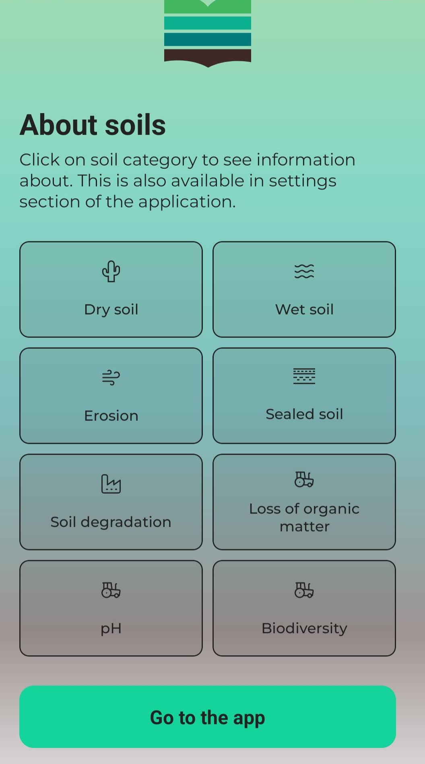
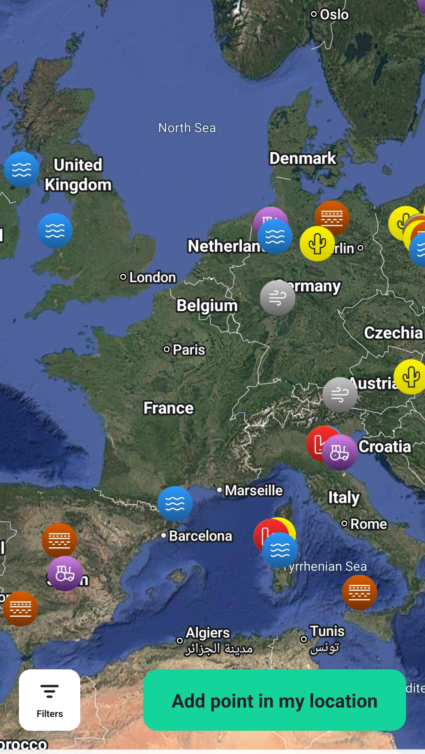
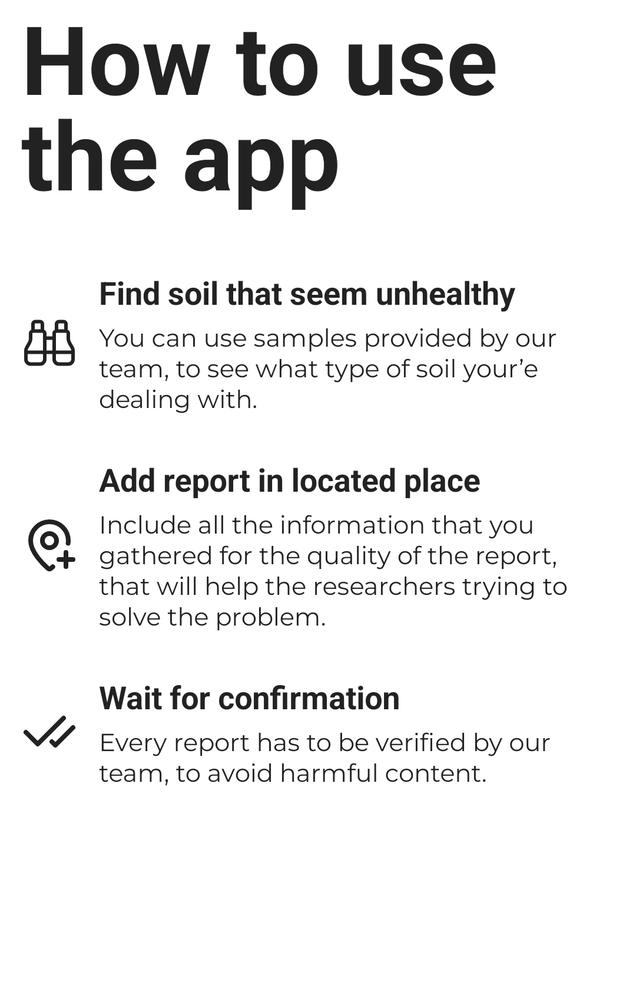
Mapa del suelo de LOESS:
Herramienta de mapeo colaborativo (Tarea 1.1)
loess-project.eu
Financiado por la Unión Europea en el marco del Acuerdo de subvención 101112707. Las opiniones y puntos de vista expresados solo comprometen a su(s) autor(es) y no reflejan necesariamente los de la Unión Europea o los de la Agencia Ejecutiva Europea de Investigación. Ni la Unión Europea ni la autoridad otorgante pueden ser considerados responsables de ellos.

Slide 24
Referencias
Bates, C., McCann, S., and McGowan, C. (2022). CIRCLET Online Continuing Professional Development Module Guide for Facilitators. Disponible en "CIRCLET Guide for Facilitators: Online Continuing Professional Develop" by Catherine Bates, Sinead McCann et al. Recuperado el 02/10/2025.
McKenna, E. and Weinberg, L. (2025). LOESS Deliverable document ‘D3.1: Methodology and Guidelines for Community Engaged Research and Learning in HEIs and online module’. Disponible en https://loess-project.eu/wp-content/uploads/2025/05/D3.1-LOESS-Guidelines-for-CERL-in-HE.pdf ) Recuperado el 02/10/2025.
Stewart, C., Skene, A.& Kustra, E. (2018) Kuh’s High Impact Practices. Disponible en https://www.uwindsor.ca/ctl/sites/uwindsor.ca.ctl/files/high-impact-practices-final.pdf Recuperado el 03/10/2025.
Tassone, V., and Eppink, H., (2014). The EnRRICH Tool for Lecturers - Re-Designing curricula in higher education from a “Responsible Research and Innovation” perspective. Disponible en https://ec.europa.eu/research/participants/documents/downloadPublic?documentIds=080166e5aa8f7b6b&appId=PPGMS Recuperado el 22/01/2025.
loess-project.eu
Financiado por la Unión Europea en el marco del Acuerdo de subvención 101112707. Las opiniones y puntos de vista expresados solo comprometen a su(s) autor(es) y no reflejan necesariamente los de la Unión Europea o los de la Agencia Ejecutiva Europea de Investigación. Ni la Unión Europea ni la autoridad otorgante pueden ser considerados responsables de ellos.

Slide 25
GRACIAS
loess-project.eu

